Slide 1

SISTEMA DE HARDWARE PARA AQUISIÇÃO DE SINAIS ELÉTRICOS E SOFTWARE PARA TRATAMENTO DE DADOS E AUXÍLIO NA TOMADA DE DECISÕES
Leonardo Pedrassoli Silva e Igor Santos Peretta

Slide 2
Introdução
Internet of Things (IoT);
Smart Grids;
Sistemas embarcados;
Integração Hardware e Software.

Slide 3
Conceitos básicos
Energia elétrica:
Tensão (independente);
Corrente (independente);
Potência (dependente)

Slide 4
Conceitos básicos
Hardware:
Conversor Analógico/Digital:
Amostragem;
Quantização.
Software:
Programação orientada a objetos.

Slide 5
Metodologia
Hardware:
Arduino MEGA 2560:
Microcontrolador Atmel AVR;
Velocidade de processamento até 16 MHz: não afeta o horário das medições (uso do RTC DS1302);
Conversor A/D de 10 bits;
Programação em C/C++.

Slide 6
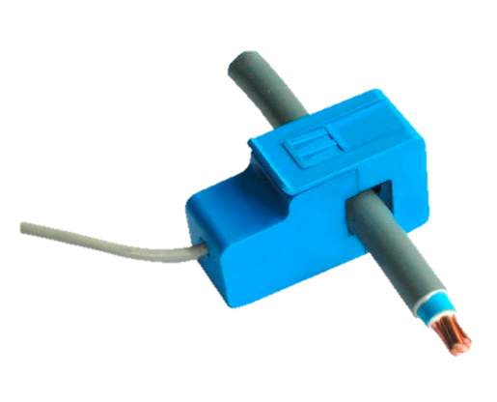
Metodologia
Hardware:
Sensor de corrente SCT-013 100A:
Não invasivo: não afeta o
circuito original.

Slide 7
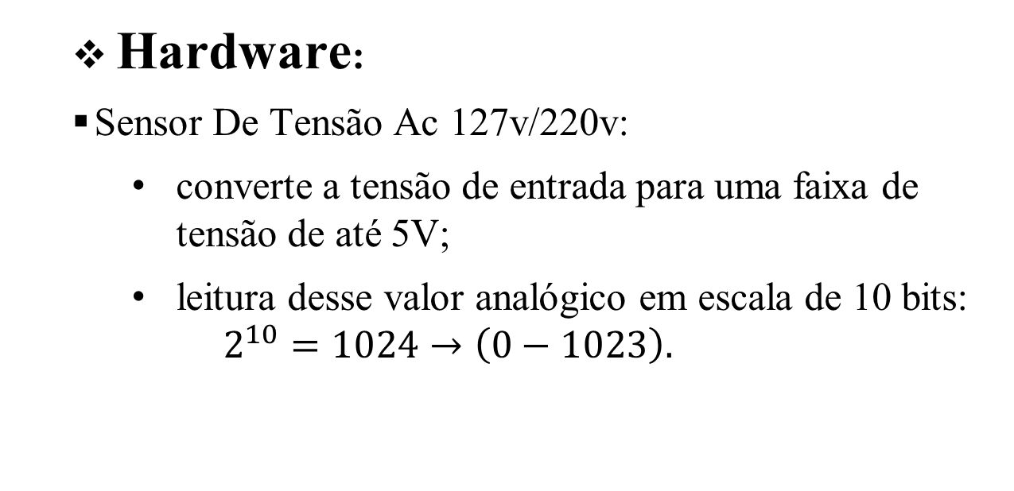
Metodologia
Hardware:
Sensor De Tensão Ac 127v/220v:
converte a tensão de entrada para uma faixa de tensão de até 5V;
leitura desse valor analógico em escala de 10 bits:
$$2^{10}=1024→\left(0−1023\right).$$

Slide 8
Metodologia
Hardware:
Módulo de cartão SD para Arduino:
Datalogger (histórico das medições).
Módulo RTC DS1302:
RTC – Real Time Clock;
Bateria 3V de relógio

Slide 9
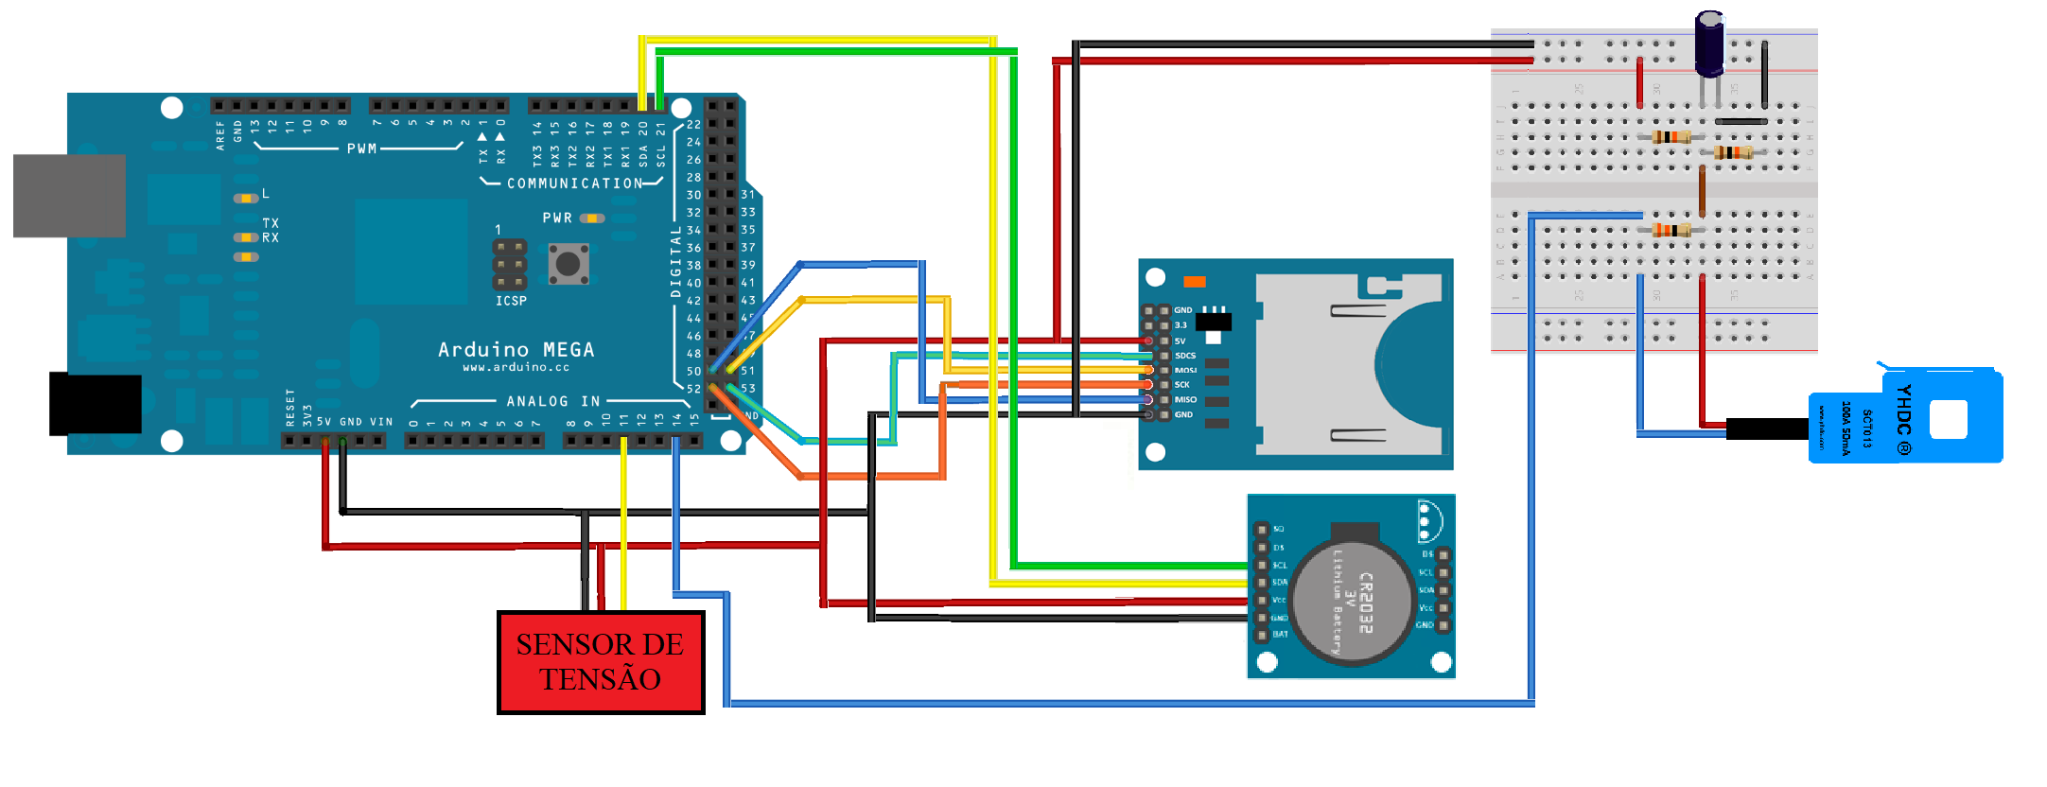
Metodologia
Hardware:

Slide 10
Metodologia
Software:
Sistema operacional Windows;
Realiza o processamento dos dados do cartão de memória gravados pelo Arduino.

Slide 11
Metodologia
Software (desktop):
Python:
Suporte à programação orientada a objetos.
Qt Designer:
Interface gráfica: GUI;
Cada tela é um objeto.

Slide 12
Metodologia
Software:
Cálculo do tempo entre cada medida (9600bps);
Cálculo da potência em cada medida (U.I);
Cálculo da energia (P.Δt, d/dt P)

Slide 13
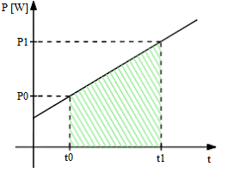
Metodologia
3. Cálculo da energia (aprox. por trapézios):
Possível graças à discretização do sinal.

Slide 14
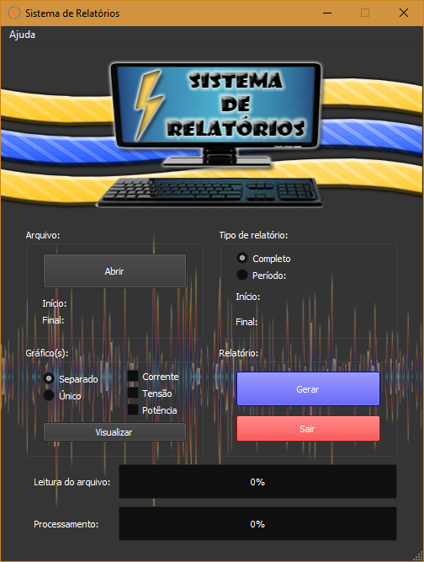
Interface

Slide 15
Resultados
Análise dos pontos mais importantes:
Máximo, mínimo e média.
De todos os valores medidos:
Tensão, corrente e potência;
Visualização dos dados em gráficos.
Energia total consumida no período.

Slide 16
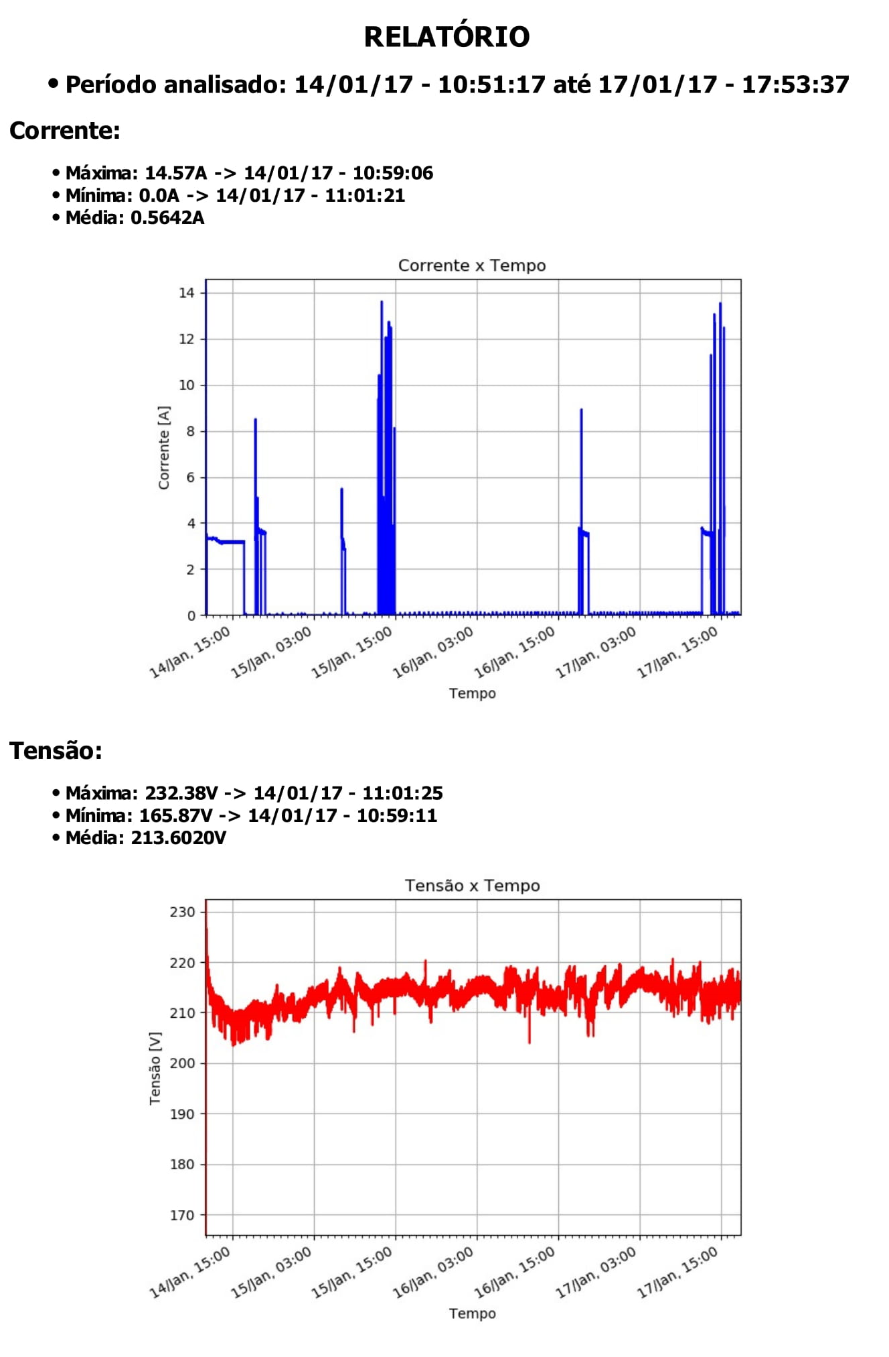
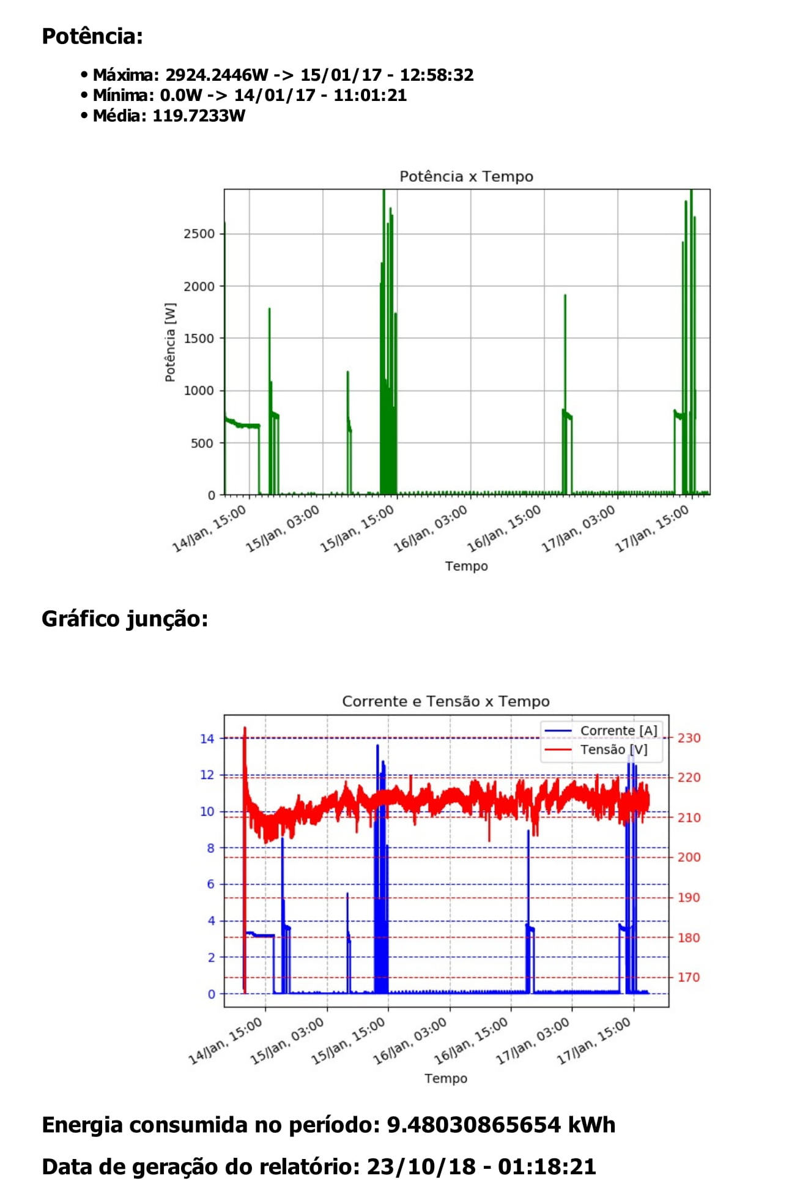
Resultados

Slide 17
Conclusões e Trabalhos Futuros
Bom para análise de residências ou equipamentos.
Melhorias:
Sensores: calibração e estabilidade;
Sensor de temperatura;
Fator de potência: potências reativa e aparente;
Sistemas bifásicos e trifásicos;
Velocidade do algoritmo;
Módulo Bluetooth ou Wifi.

